Slide 1
Тема:«Работа над дыханием и развитие голоса у детей с нетяжелыми аномалиями органов артикуляции».
Выполнила:
Учитель-логопед
Курбанова Вера Маликовна

Slide 2
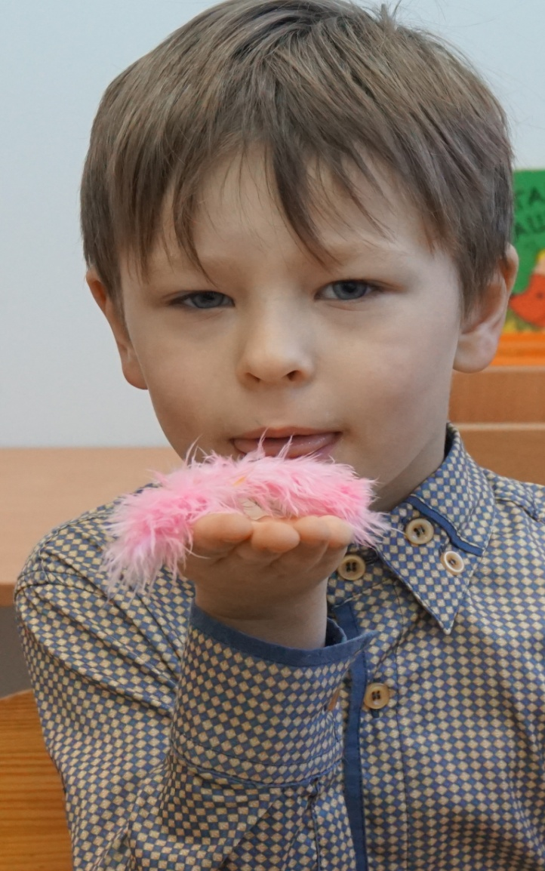
Основа любого звука- это дыхание.
Звуки речи образуются при определённом положении артикуляционных органов, но при условии, что через артикуляционные органы должна проходить струя воздуха, идущая из лёгких.
Струя воздуха предназначена для дыхания, поэтому ребёнок должен научится одновременно дышать и говорить.

Slide 3
Физиологическое дыхание непроизвольно,
т. е. не зависит от воли, сознания человека. Оно протекает рефлекторно и сопряжено с самим понятием «жизнь». Дыхание, кроме того, представляет собой основу процесса образования речи.
Речевое дыхание -это короткий вдох через нос и длительный выдох через рот. В речи вдох и выдох взаимосвязаны и непрерывны, поэтому необходимо выработать в процессе занятий плавный и постепенный выдох, обеспечивающий длительное фонирование.

Slide 4
Приемы развития свойств физиологического дыхания.
1) Увеличение глубины и объема вдоха и выдоха.
Игровые приёмы: выдувание мыльных пузырей, дутье через соломинку в банку с обычной и мыльной водой, надувание воздушных шариков, небольших резиновых игрушек, игра на игрушечных музыкальных инструментах: дудочке, губной гармошке и т.д.

Slide 5
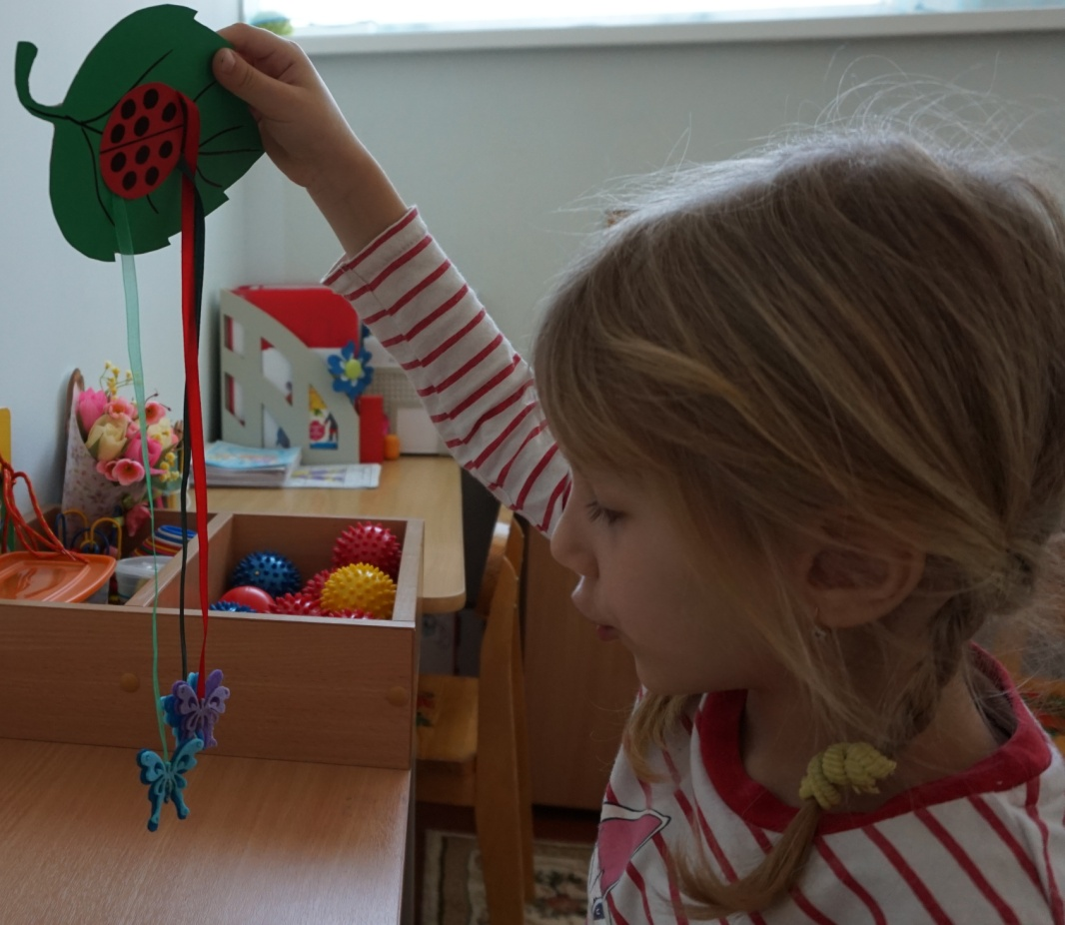
2) Формирование произвольного целенаправленного выдоха и регуляции его длительности, силы, плавности.
Игры :«Пароходик» (тренировка целенаправленного сильного ротового выдоха через нижнюю губу или сформированный на спинке языка желобок в небольшой пузырек с узким горлышком);
«Кораблики» (дутье на один из бумажных корабликов, плававшие в тазике с водой);
«Бабочки» (дутье на фигурки из бумаги, подвешенные на нитках или расположенные на столе).

Slide 6
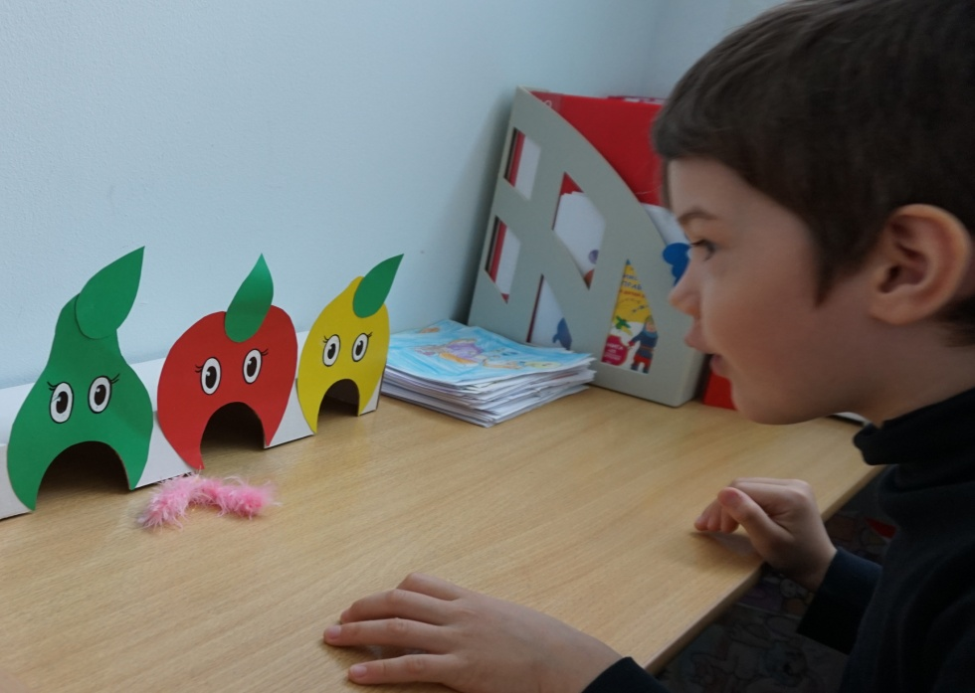
3) Дифференциация ротового и носового выдоха.
Упражнения:
Вдох и выдох носом, чередующийся со вдохом и выдохом ртом; вдох носом, выдох ртом и наоборот. Для контроля утечки воздуха через носовые ходы у крыльев носа можно поместить полоски
бумаги.

Slide 7
4) Развитие ритмичности носового и ротового дыхания.
Упражнения: Дыхание под счет в процессе ходьбы, при этом ходьба осуществляется в различном темпе (начинать работу со среднего темпа, потом вводить ускоренный темп, затем – медленный);
Регуляция темпа и ритма движений осуществляется педагогом посредством хлопков или счета.
Дыхание детей под дирижирование педагога. (Например, движение руки вверх – вдох, вниз – выдох)

Slide 8
5)Развитие грудобрюшного типа дыхания.
Упражнения:«Качели»: ребенок лежит на мягком коврике на полу в расслабленном положении, на область его диафрагмы поместить небольшую легкую игрушку и предложить, вдыхая и выдыхая, покачать ее. Ребенок следит глазами за игрушкой.
«Надуй шарик»: ребенок сидит на стуле, положив ладонь на область диафрагмы. Ребенку предложить глубоко вдохнуть – «надуть шарик» и плавно выдохнуть – «сдуть шарик» (при этом ребенок следил глазами за поднятием и опусканием руки, расположенной на диафрагме).

Slide 9
Элементы фонетической ритмики для развития фонационного выдоха.
Звук [А]. Руки детей вытянуты вперед на уровне груди и образовать круг. При длительном произнесении звука [А] дети плавно разводили руки в стороны, при этом кисти рук оставались округленными.
Звук [О]. Руки детей опущены по бокам, мизинцы прижаты к туловищу. При длительном произнесении звука [О] дети плавно поднимают руки вверх, кисти рук округлены. Руки над головой образовывали овал.

Slide 10
Приемы, направленные на развитие собственно речевого выдоха.
Игры и упражнения:
Игра «Словесные цепочки» проводится на различном тематическом словесном материале, например:
-«имена»: дети встают в круг, педагог называет свое имя и предлагает стоявшему рядом с ним ребенку его повторить и назвать свое имя, произнося слова на одном выдохе; следующий по кругу ребенок на одном выдохе проговаривает уже три имени (два предыдущих и одно свое) и т.д.;
-«счет»: детям дошкольного возраста предлагают по очереди считать от одного до десяти и обратно на одном выдохе; дети по очереди проговаривают числовой ряд, увеличивая его каждый раз на одно слово.

Slide 11
Игры и упражнения для развития голосовых функций.
1)Игры и упражнения на основе звукового материала.
Например: Педагог демонстрирует детям три картинки: «лопнувший воздушный шар» ,«шипящая змея», «дерево» – и просит определить: что звучит громче, а что – тише (выходящий из огромного лопнувшего шара воздух, шипение змеи, шелест листвы).И каким речевым звуком можно передать данные звучания (звуком [Ш]). Затем дети в соответствии содержанием картинки произносят звук очень громко на сильном интенсивном речевом выдохе, голосом разговорной громкости или шепотом.

Slide 12
2)Игры и упражнения на слоговом материале.
Например: Детям показать картинки с изображением различных животных и их детенышей (утки и утят, кошки и котят, быка, коровы и теленка и т.д.), и предложить воспроизвести голоса этих животных. Например, звукоподражание «му» при передаче голоса быка должно звучать очень громко и низко, голоса коровы – со средней громкостью и высотой, голоса теленка – более тонко и тихо.

Slide 13
3)Игры и упражнения на основе словесного материала.
Например: Педагог демонстрирует детям картинку, на которой изображены все герои сказки «Репка», державшиеся друг за друга, и предложить детям назвать этих персонажей, постепенно изменяя голос от тихого и высокого до громкого и низкого: «Мышка за кошку, кошка за жучку, жучка за внучку, внучка за бабку, бабка за дедку, дедка за репку».

Slide 14
4)Игры и упражнения на основе фразового материала.
Например, изменение силы голоса (от тихого до громкого) при проговаривании предложений:
Мяч покатился под горку, запрыгал по кочкам и шлепнулся в лужу.
Дождь по листьям зашелестел, по стеклам застучал, по крыше загремел и вдруг раздался раскат грома.

Slide 15
СПАСИБО ЗА ВНИМАНИЕ!!!

